Slide 1


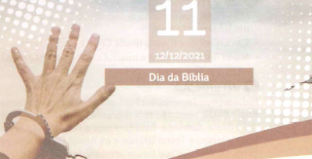


Slide 2
Julgamento Final: Novos céus e Nova terra
EBD JOVENS – 4º TRIMESTRE LIÇÃO 11 2021

Slide 3



Texto do Dia
"E vi um grande trono branco e o que estava assentado sobre ele, de cuja presença fugiu a terra e o céu. e não se achou Lugar para eles." (Ap 20.11)

Slide 4
Síntese
No final da História, Deus pedirá a prestação de contas da humanidade não regenerada e. após a condenação, estabelecerá definitivamente novos Céus e a Terra nos quais habitará a justiça.

Slide 5

INTRODUÇÃO

Slide 6
Os crentes que foram arrebatados não terão que passar por nenhum tipo de julgamento e vão desfrutar de uma vida de paz e alegria ao lado do Senhor na Nova Jerusalém No Juízo Final será julgada a humanidade não regenerada, pois rejeitaram a Deus não se arrependeram de seus pecados.

Slide 7
As Escrituras revelam que Deus separou um dia para julgar a Satanás e a todos os ímpios que rejeitaram a mensagem da salvação.
O Julgamento Final será presidido por Jesus Cristo, a quem o Pai outorgou todo o poder para julgar e estabelecer a justiça (At 17.31)
Porquanto tem determinado um dia em que com justiça há de julgar o mundo, por meio do homem que destinou; e disso deu certeza a todos, ressuscitando-o dentre os mortos. Atos 17:31

Slide 8
Após o fim do Milênio, Satanás será solto de sua prisão para enganar muitas pessoas e as conduzirá a marchar para destruir Jerusalém.
Contudo, o Senhor fará descer fogo do céu, destruindo os exércitos inimigos, derrotando a Satanás e estabelecendo o Juízo
Em seguida, todos os mortos, grandes e pequenos, deverão comparecer perante o grande trono branco, onde 0 Senhor estará assentado para julgá-los conforme as suas obras encontradas nos registros divinos.
E todo aquele que não for achado escrito no Livro da vida será lançado no lago de fogo. Será um dia terrível! Findados os juízos de Deus, os redimidos do Senhor 0 servirão com alegria por toda a eternidade.

Slide 9


I - O JULGAMENTO FINAL

Slide 10
1. O presidente do tribunal.
O Pai outorgou ao Filho todo o juízo a fim de que Ele tivesse todas as credenciais necessárias para presidir o Tribunal de Cristo (2 Co 5.10)
O JUIZO DAS NAÇÕES
Mt. 25:31-46
JULGAMENTO FINAL At. 17:31
Porque todos devemos comparecer ante o tribunal de Cristo, para que cada um receba segundo o que tiver feito por meio do corpo, ou bem, ou mal. 2 Coríntios 5:10

Slide 11
As qualificações de Jesus Cristo dão-se por sua obediência e humilhação voluntária.
Ele esvaziou-se de todo o privilégio da divindade, assumindo a forma humana, fazendo-se semelhante aos homens (Fp 2.7).
Em decorrência de sua submissão ao Pai, Jesus foi exaltado soberanamente e restituído à sua posição apropriada.
Mas esvaziou-se a si mesmo, tomando a forma de servo, fazendo-se semelhante aos homens; Filipenses 2:7

Slide 12
2. Os livros do julgamento.

Slide 13
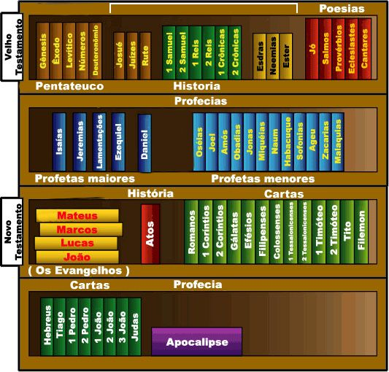
A Bíblia faz referência a "Livros" no Juízo Final, os quais conterão, certamente, os registros das obras dos homens, e menciona, especificamente, o Livro da Vida (Ap 3.5; 13.8: 17.8; 20.12,15; 21.27; 22.19).

Slide 14
O Espírito Santo, nos Salmos (56.8; 69.28; 139.16) revela também a existência de um Livro de Deus, onde estariam escritas as condutas dos homens.
Da mesma forma o profeta Daniel (Dn 7. 9,10), como João (Ap 20.11.12) viu, no Juízo Final, Livros sendo abertos. Jesus, por sua vez, mencionou a importância de se ter o nome escrito nos céus (Lc 10.20).
Mas, não vos alegreis porque se vos sujeitem os espíritos; alegrai-vos antes por estarem os vossos nomes escritos nos céus. Lucas 10:20

Slide 15
Evidentemente Deus não precisaria de Livros para tomar nota de todos os fatos.
Entretanto, a abertura dos livros evidencia a onisciência de Deus em relação a todos os atos praticados pelos homens, assim como o conhecimento do que há de mais profundo no pensamento e sentimento humanos.
Aos Romanos, Paulo afirma que chegaria "um dia em que Deus julgaria os segredos dos homens, por Jesus Cristo" (Rm 2.16),
De maneira que cada um de nós dará conta de si mesmo a Deus. Romanos 14:12

Slide 16
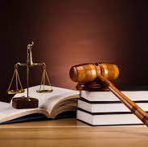
Semelhantemente, a abertura do Livro da Vida será a prova cabal para os que reclamarem da condenação no Juízo Final, pois "muitos dirão naquele Dia: Senhor, Senhor, [...]. E, então, lhes direi abertamente: Nunca vos conheci; apartai-vos de mim, vós que praticais a iniquidade" (Mt 7.22,23).

Slide 17
O juízo divino não respeitará a "aparência de piedade".
Por isso, devemos atentar para a manutenção de uma fé sincera e comprometida com a verdade.
Em Apocalipse 21.7 o Senhor afirma: “Quem vencer herdará todas as coisas, e eu serei seu Deus, e ele será meu filho".

Slide 18


3. O destino dos condenados.

Slide 19
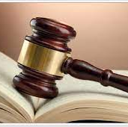
A condenação eterna não é apenas uma sentença decretada pelo Senhor no Juízo Final, mas acontece em decorrência de uma vida longe de Deus.
O Senhor Jesus afirmou:"[...] quem não crê já está condenado, porquanto não crê no nome do unigénito Filho de Deus" (Jo 3.18).

Slide 20
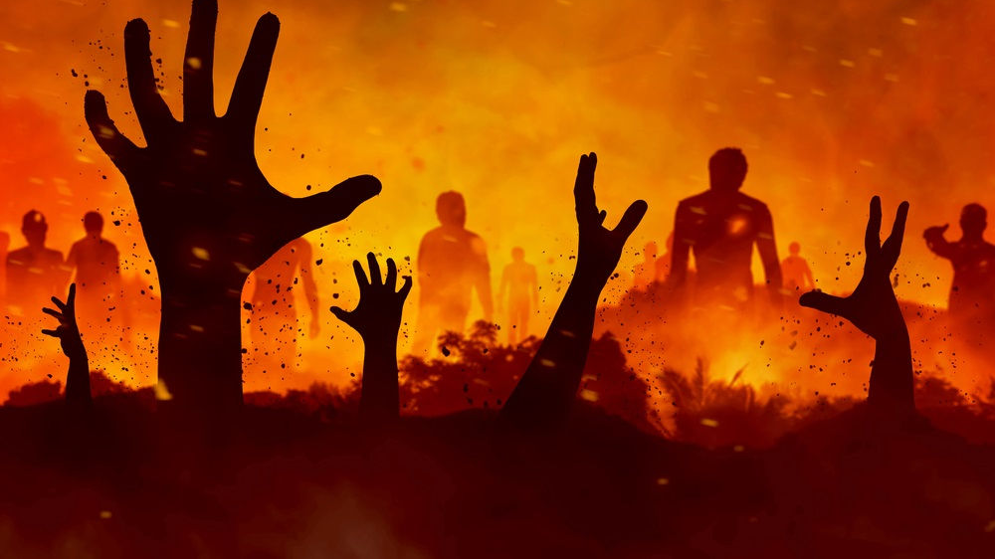
No Juízo Final, como acontece no "Tribunal do Júri", o juiz — que preside a audiência — apenas aplica a pena.
Assim, todos os réus daquele julgamento comparecerão condenados irremediavelmente.
Naquele Dia, apenas conhecerão qual "recompensa" receberão por suas obras infrutíferas.
O destino final, inevitavelmente, será a eternidade no Lago de Fogo (Ap 19.20: 20.10,14,15; 21.8).

Slide 21
Vale ressaltar que esse Lugar de tormento não foi feito para os homens, e sim "preparado para o Diabo e seus anjos" (Mt 25.41).
Portanto, os ímpios não serão condenados a este Lugar por vontade divina, mas, por conta de suas escolhas pessoais.
Afinal de contas, o Criador não tem prazer na morte do ímpio, mas que todos se convertam e vivam (Ez 33.11).
Então dirá também aos que estiverem à sua esquerda: Apartai-vos de mim, malditos, para o fogo eterno, preparado para o diabo e seus anjos; Mateus 25:41

Slide 22
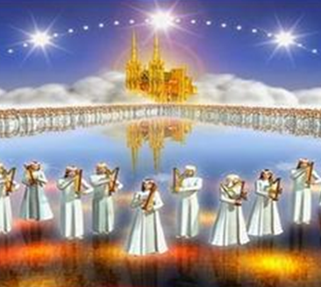
II - NOVOS CÉUS E NOVA TERRA

Slide 23
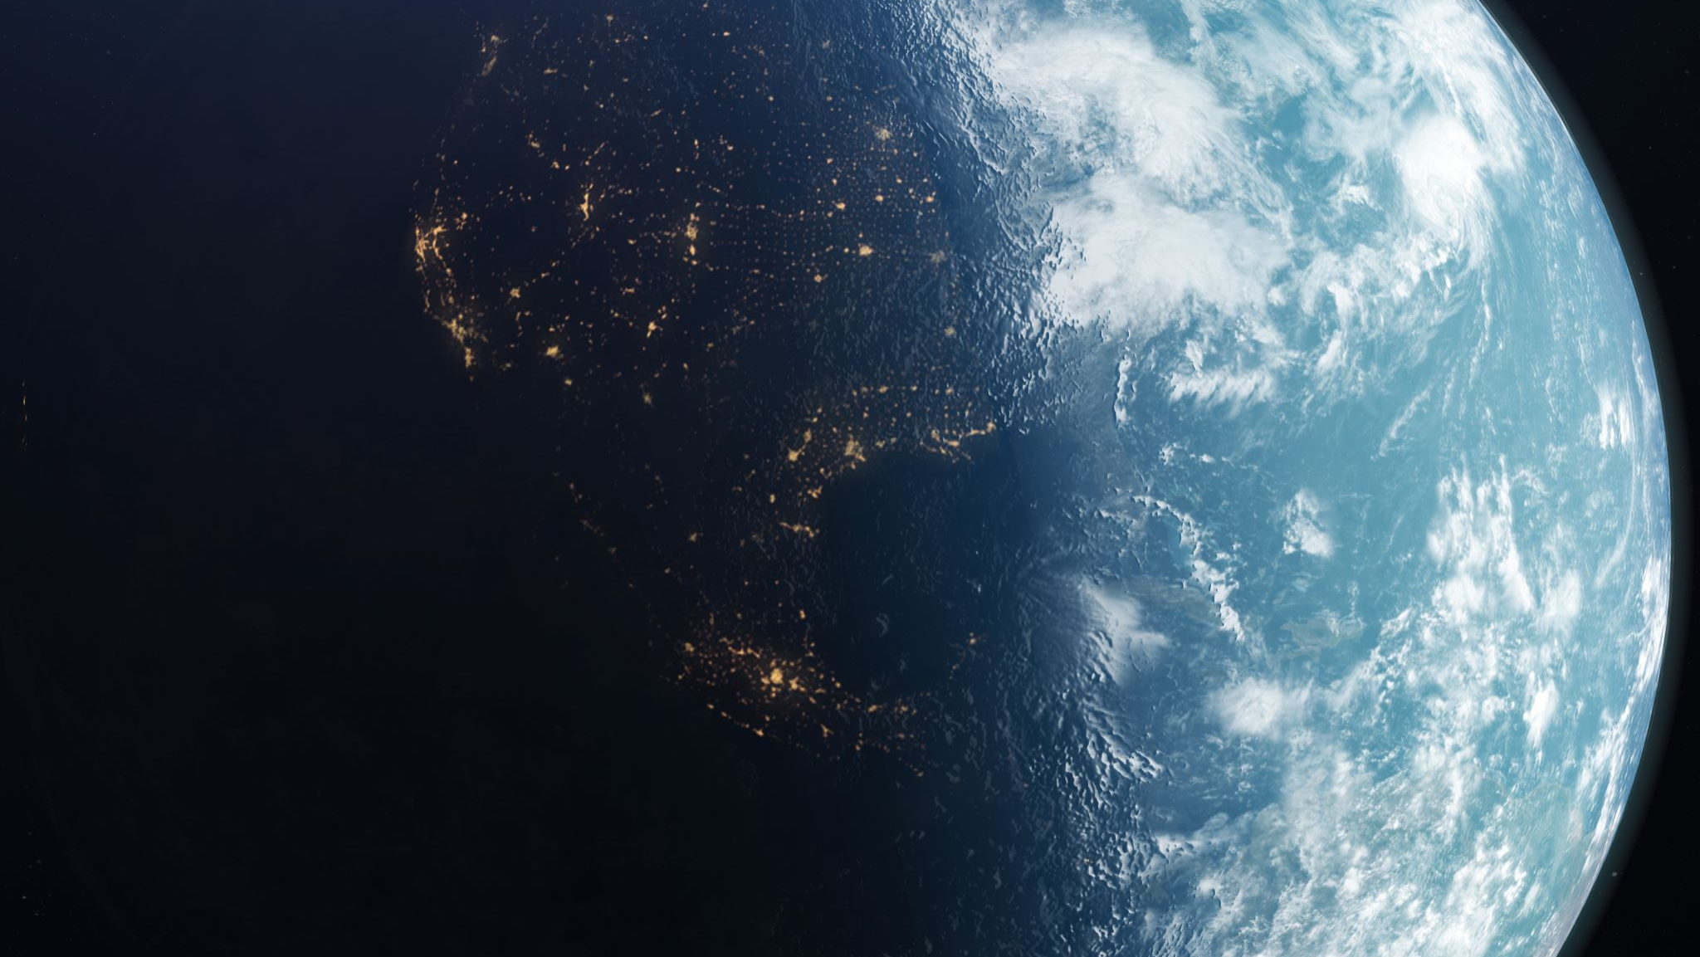
1. O fim do mundo.

Slide 24
O cataclisma final da existência é tratado no contexto bíblico tanto pelos profetas do Antigo Testamento quanto por Jesus e os apóstolos em o Novo Testamento.
(Is 344; 51.6; Mt 13.39; 24.3.14; Mc 137.31:1 Co 15.24; 2 Pe 3.7,11.12; Ap 20.11).

Slide 25
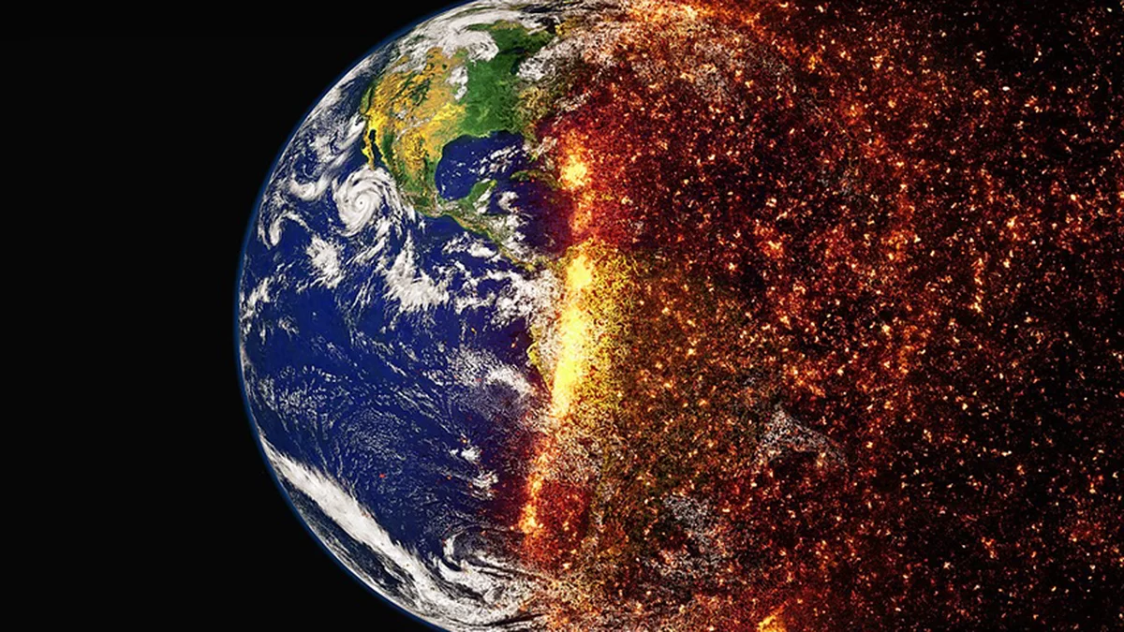
Embora o texto bíblico não mencione cronologicamente os eventos acerca do fim, é possível identificar nas profecias os acontecimentos que precederão o Juízo de Deus:
“Depois, virá o fim, quando tiver entregado o Reino a Deus, ao Pai, e quando houver aniquilado todo império e toda potestade e força" (1Co 15.24).

Slide 26
E vi um grande trono branco, e o que estava assentado sobre ele, de cuja presença fugiu a terra e o céu; e não se achou lugar para eles. Apocalipse 20:11
Esse momento parece coincidir com a visão joanina do Senhor assentado no grande Trono Branco “de cuja presença fugiu a terra e o céu, e não se achou Lugar para eles” (Ap 20.11).
De acordo com a Declaração de Fé das Assembleias de Deus, “quando for instalado o juízo do Grande Trono Branco, o Céu e a Terra deixarão de existir.
A Terra, contaminada pelo pecado, não resistirá ao esplendor da presença de Deus; o universo físico não se susterá diante da pureza, santidade e glória daquele que está assentado sobre o trono”.

Slide 27
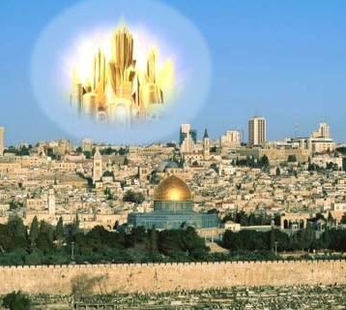
2. A Nova Jerusalem.

Slide 28
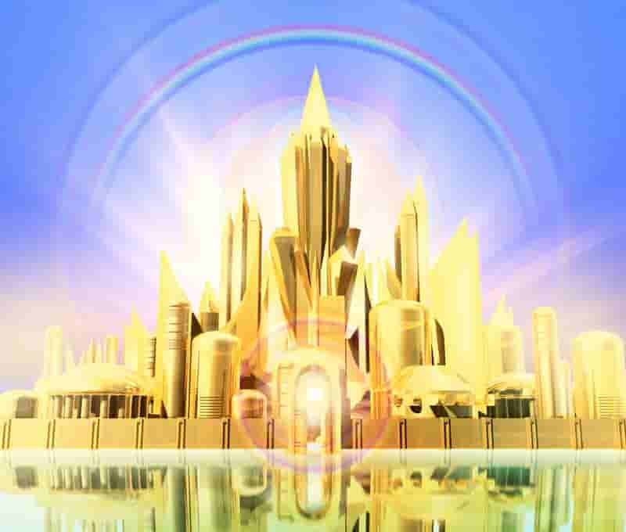
A Nova Jerusalém é o lar eterno e destino final dos salvos. Ela já existia no céu (Gl 4.26; Fl 3.20); é a cidade que Abraão anelou, cujo arquiteto e edificador é Deus (Hb 11.10,13,16).
Deus prometeu que habitaria com os homens e eles seriam o povo de Deus, e o Pai Celeste estaria com eles para sempre (Ap 21.3).

Slide 29
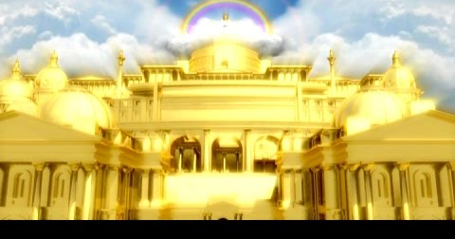
Nesta cidade, não haverá templo, pois seu templo é o próprio Senhor, Deus Todo-Poderoso, e o Cordeiro (Ap 21.22).
O seu material é constituído de pedras preciosas; nas doze portas da cidade estão os nomes das doze tribos de Israel; e em seus fundamentos os nomes dos doze apóstolos.
A adoração será perpetuamente e os salvos desfrutarão de paz e alegria eternas.

Slide 30



Ao que vencer lhe concederei que se assente comigo no meu trono; assim como eu venci, e me assentei com meu Pai no seu trono. Apocalipse 3:21
Nas cartas endereçadas às sete igrejas da Ásia, o Senhor Jesus faz menção a várias recompensas que existirão na Nova Jerusalém: comer da árvore da vida no Paraíso de Deus, alimentar-se do maná escondido, receber uma pedra branca com o novo nome escrito, vestimentas brancas, sentar-se com Jesus em seu trono etc.
No entanto, esses privilégios só serão concedidos aos que vencerem (Ap 7.17; 3.21).

Slide 31
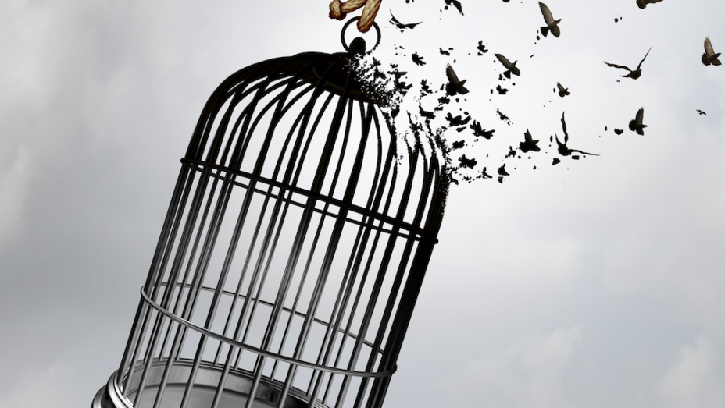
III - A ALMA É IMORTAL E A VIDA NÃO CESSA
1. Sofrendo para sempre.

Slide 32
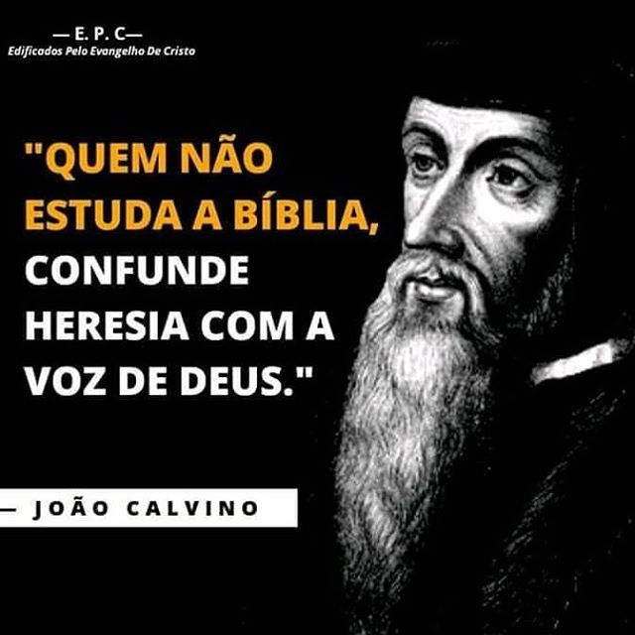
DUAS DOUTRINAS PREJUDICIAIS À FÉ CRISTÃ REFUTADAS NAS ESCRITURAS SAGRADAS

Slide 33
UNIVERSALISMO
ANIQUILACIONISMO
TODAS AS PESSOAS SERÃO SALVAS, INCLUSIVE SATANÁS
A ALMA É MORTA E A VIDA CESSARÁ PARA OS QUE FOREM LANÇADOS NO LAGO DE FOGO
Em Mateus 25.41 Jesus menciona "fogo eterno” e, mais adiante arremata: "E irão estes para o tormento eterno, mas os justos, para a vida eterna" (Mt 25.46).

Slide 34
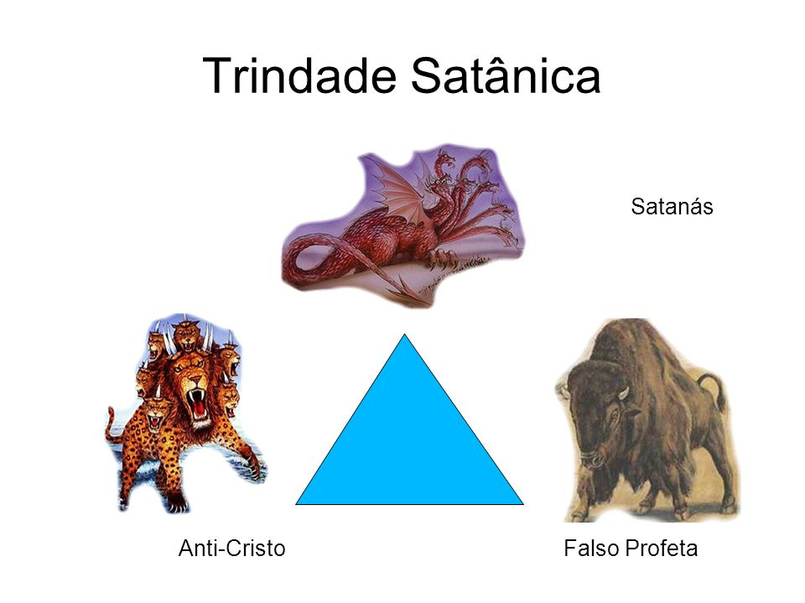
Em Apocalipse 20.10 diz: "E o diabo, que os enganava, foi lançado no lago de fogo e enxofre, onde está a besta e o falso profeta; e de dia e de noite serão atormentados para todo o sempre".
Ora, o Diabo foi lançado — pelo menos mil anos após o Anticristo e o Falso Profeta, no Lago de Fogo e, mesmo depois de tanto tempo, os que inauguraram o Lago de Fogo não foram consumidos! Certamente não o serão nunca! Assim sendo, o aniquilacionismo não possui respaldo bíblico.
O restante do versículo fulmina a possibilidade de o universalismo ser uma doutrina verdadeira — a Trindade Satânica será atormentada para todo o sempre.

Slide 35

2. Uma relação mais profunda.

Slide 36
Uma promessa maravilhosa das Escrituras está em 1 João 3.2:"[...] sabemos que, quando ele se manifestar, seremos semelhantes a ele; porque assim como é o veremos." Agora, na ilha de Patmos, João recebe a confirmação: “E verão o seu rosto, e nas suas testas estará o seu nome" (Ap 22.4).
A primeira expressão diz respeito à possibilidade de uma adoração ilimitada, cheia de alegria, pois, ao vermos a face do Senhor Jesus, desfrutaremos do impacto total de sua glória, anelo não atendido a Moisés em vida, o qual somente teve um lampejo dessa glória no Monte da Transfiguração.

Slide 37
A segunda parte do versículo vai mais além e revela a quem pertenceremos para sempre, o que acarretará que teremos em nós o resplendor da sua glória, a expressa imagem da sua pessoa (Ef 413: Hb 1.3).
Semelhante ao Senhor, seremos perfeitos em justiça e santidade.
Com essa promessa, vê-se claramente cumprido o desígnio eterno de Deus manifesto em
2 Coríntios 3.18!
A vida nunca cessará, seja no Céu, ou no Lago de Fogo — "onde o bicho não morre e o fogo não apaga" (Mc 9.44.46,48)!
Mas todos nós, com rosto descoberto, refletindo como um espelho a glória do Senhor, somos transformados de glória em glória na mesma imagem, como pelo Espírito do Senhor.
2 Coríntios 3:18

Slide 38

O Juízo Final encerrará a trajetória da humanidade sobre a Terra. Entretanto, justos e injustos continuarão existindo.
Os bons desfrutarão das delícias na presença de Deus em um novo mundo e os maus serão atormentados eternamente.
A definição do destino final de cada pessoa está condicionada ã escolha individual o livre-arbítrio humano e a soberania de Deus não são colidentes, mas complementares.
CONCLUSÃO

Slide 39

REFLEXÃO

Slide 40
1. O que credencia Jesus Cristo a presidir o Juízo de Deus?
As qualificações de Jesus Cristo se dão por sua obediência e humilhação voluntaria. Em decorrência de sua submissão ao Pai, Jesus foi exaltado soberanamente e restituído à sua posição apropriada.

Slide 41
2. Qual a heresia que ensina que a alma não é imortal?
O Aniquilacionismo.

Slide 42
3. Qual a heresia que ensina que todos serão salvos?
Universalismo

Slide 43
4. Mencione algumas características acerca da Nova Jerusalém.
Nessa cidade não haverá templo, será construída de pedras preciosas e nas dozes portas estarão os nomes das doze Tribos.

Slide 44
5. Descreva algumas características acerca da Lago de Fogo.
Ali o fogo jamais se apagará e será a morada eterna do Diabo, o falso profeta e o Anticristo.

